Slide 1
Umění na přelomu 19. a 20. století
Evropa a USA na prahu Světové války
Asie na prahu Světové války
8. ročník
18 - 20
18
19
20
© Lukáš Lanč 2018

Slide 2
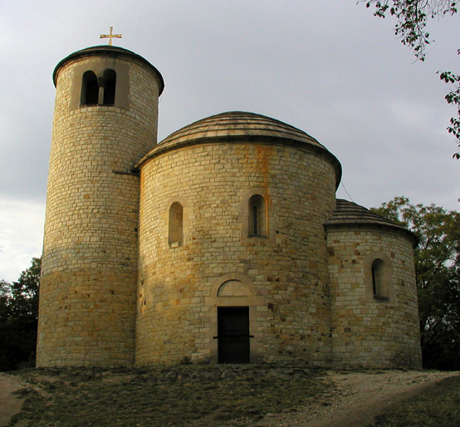
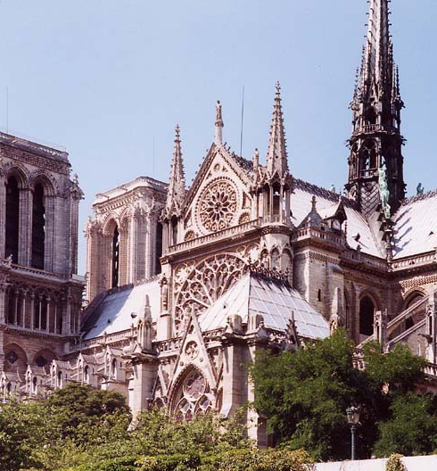
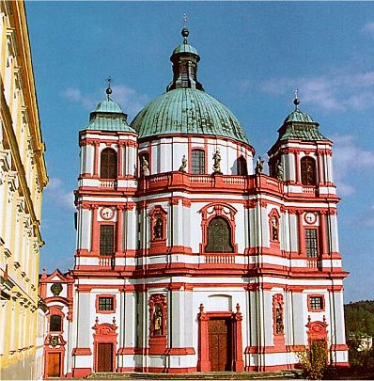
18
Umění na přelomu
19. a 20. století
na rozdíl od předchozích období je přelom 19. a 20. století hodně umělecky bohatý
románské umění
gotika
baroko
…
není jeden celistvý umělecký směr
není úzká provázanost mezi např. malířstvím a architekturou
© Lukáš Lanč 2018
velké množství umělců a výtvorů

Slide 3
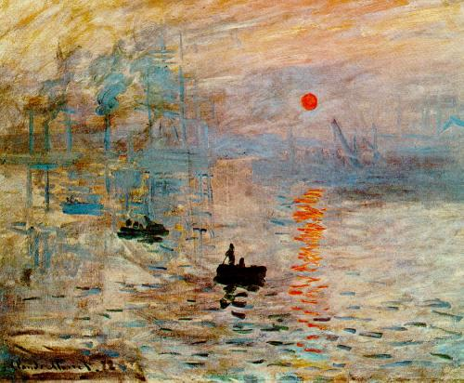
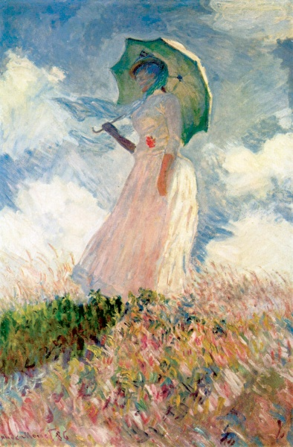
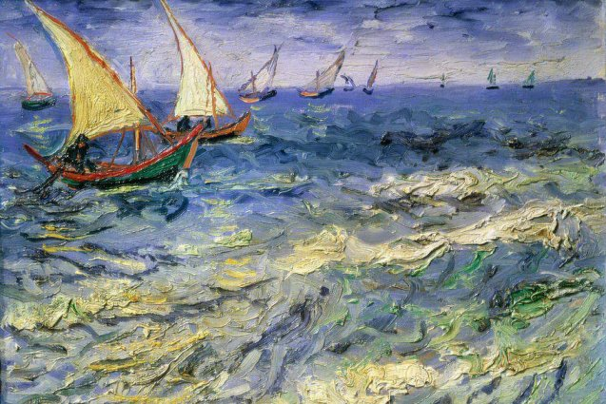
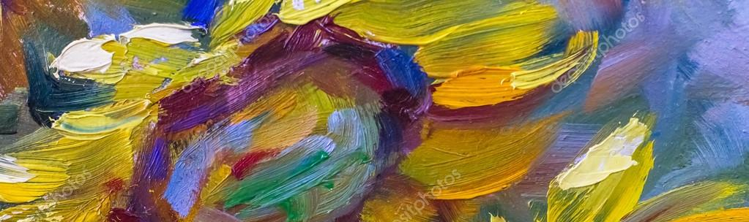
18
Malířství
např.
impresionismus
impressio = dojem
jasné barvy,
rozmazané, bez kontur,
dojem, nálada
např. Claude Monet
© Lukáš Lanč 2018

Slide 4
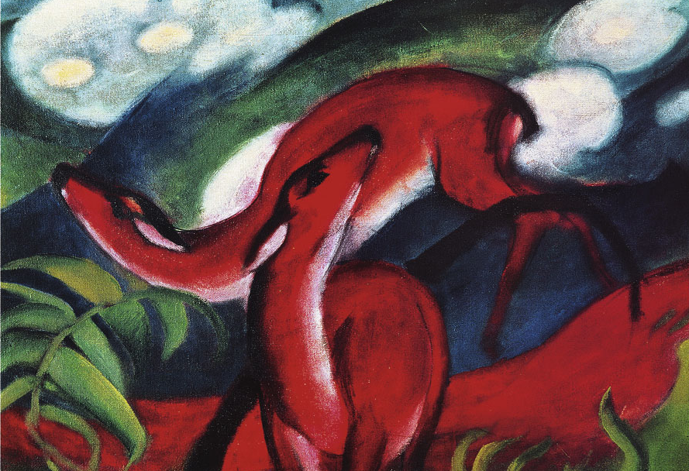
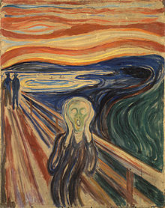
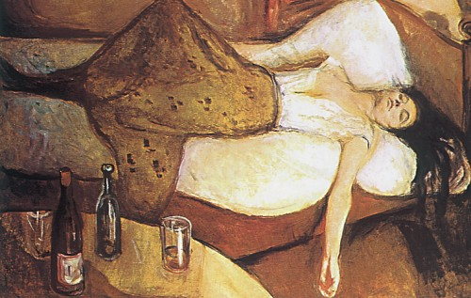
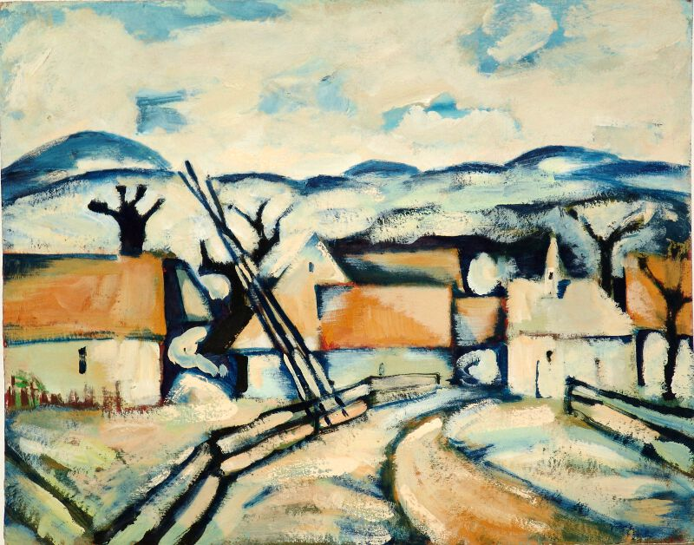
18
expresionismus
reakce na impresionismus
deformace tvarů a barev,
linky, čisté barvy,
protiklad světla a stínu
např. Vincent van Gogh
© Lukáš Lanč 2018

Slide 5
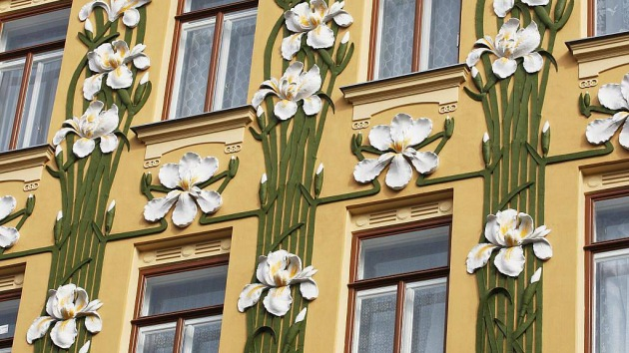
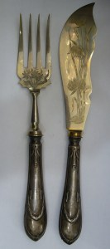
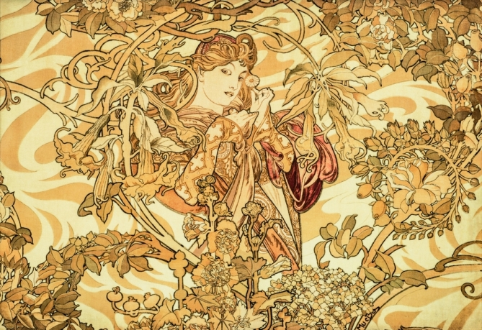
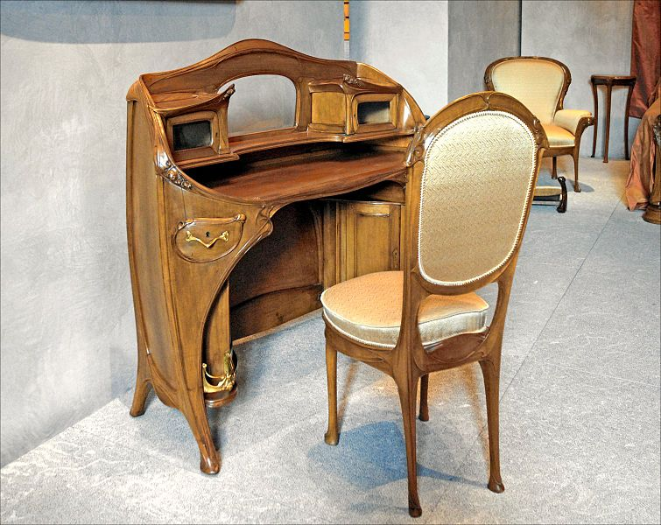
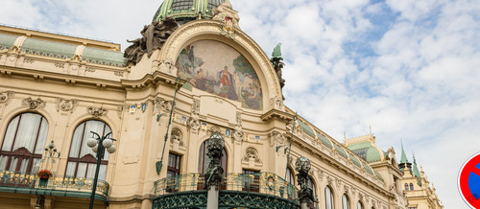
18
Architektura
např.
secese
krása i užitným a obyčejným předmětům
ornamentálnost
plošnost
barevnost
„v pohybu“
© Lukáš Lanč 2018

Slide 6
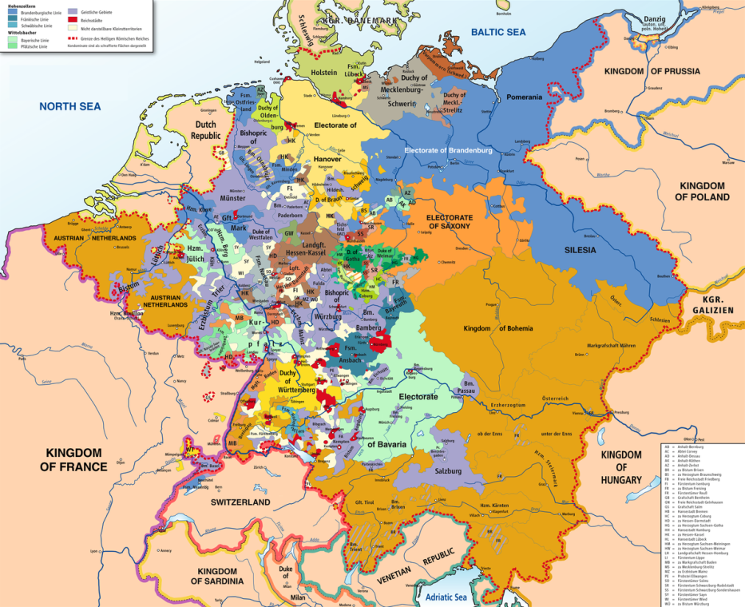

19
Evropa a USA na prahu Světové války
Vznik Německa
německá oblast tradičně nejednotná
1806 Napoleon rozpouští SŘŘ
jediný náznak sjednocení Svatá říše římská
po 30tileté válce přes 200 různě velkých států
sjednocovací tendence sílí
vzrůst moci Pruska
hospod. důvody (cla)
© Lukáš Lanč 2018
společná nenávist proti Francii
1848 Frankfurtský sněm
Hohenzolernové

Slide 7
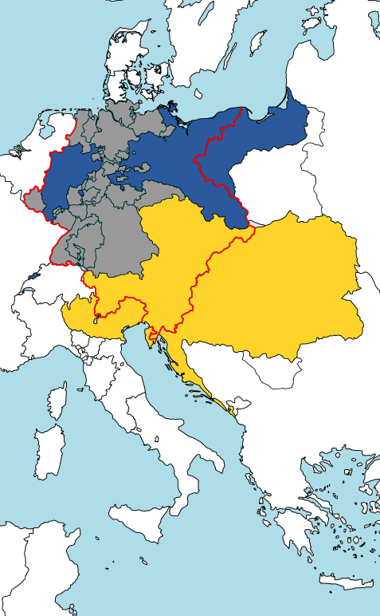
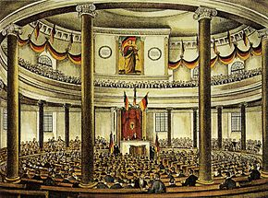
19
pod vládou Rakouska
Habsburků
velkoněmectví
dva pohledy na sjednocení
vedlo by Prusko
není totiž pouze německé
maloněmectví
bez účasti Rakouska
pruskému panovníkovi nabídnuta německá koruna už 1848 na sněmu
přece si nevezme korunu z rukou prostého lidu
© Lukáš Lanč 2018

Slide 8
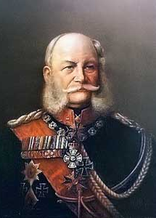
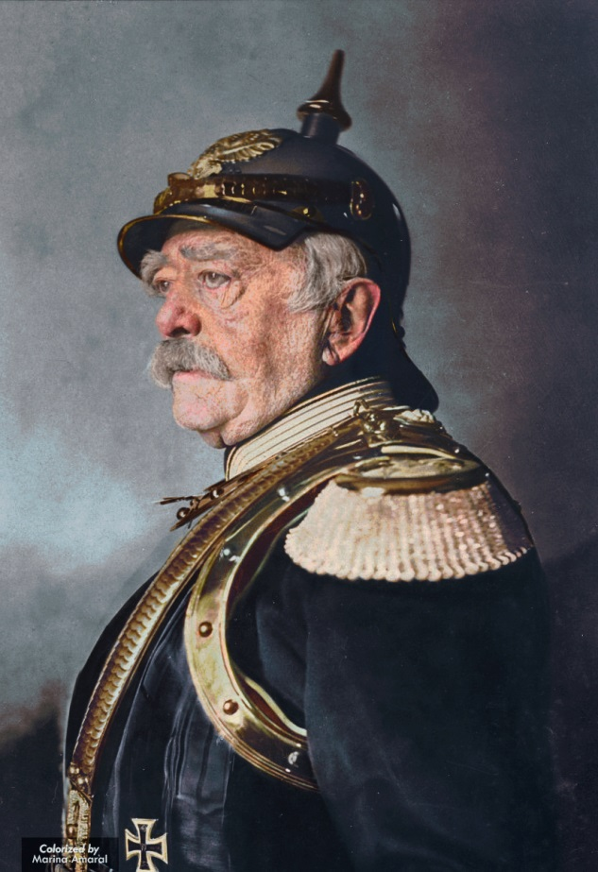
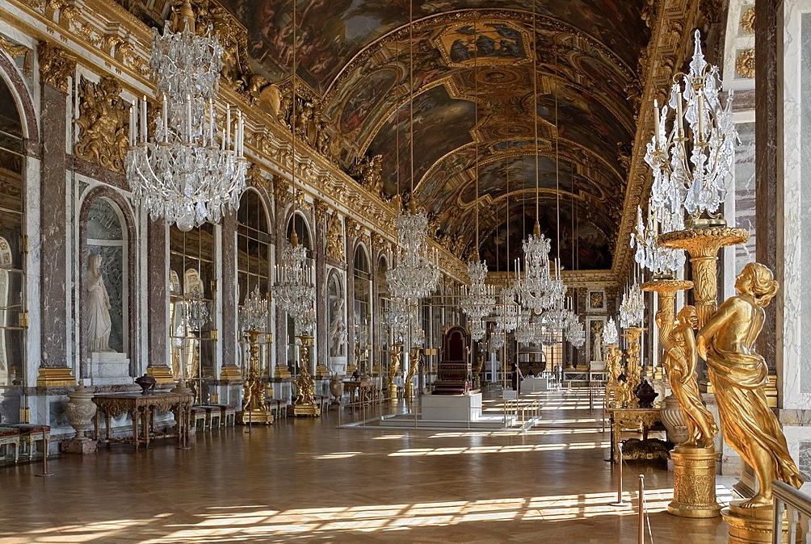
19
hlavními postavami sjednocování
pruský král Vilém I.
pruský kancléř Otto von Bismarck
boom ekonomiky
(junkeři = šlechtičtí velkostatkáři)
1871
v zrcadlovém sále ve Versailles vyhlášeno něm. císařství
cílem sjednotit Německo „krví a železem“,
agresivní zahr. politika
vojenská reforma
=
disciplína, uniformy, moderní výzbroj,…
© Lukáš Lanč 2018

Slide 9
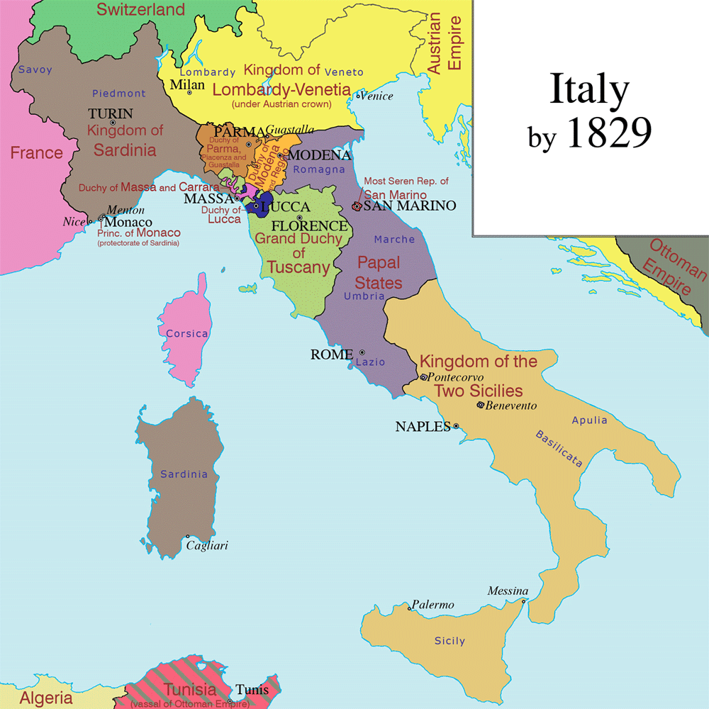
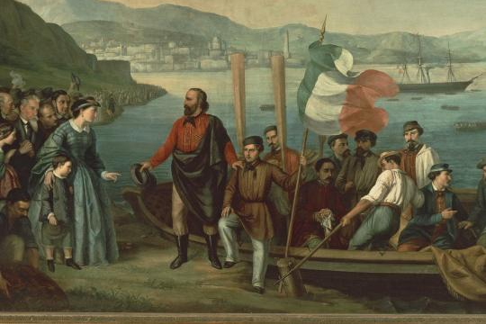
19
Vznik Itálie
pokusy o sjednocení již od středověku
2. pol. 19. stol.
risorgimento
sjednocovací hnutí
důvody opět hospodářské
sen o obnově velké mocné Itálie
© Lukáš Lanč 2018
starověký Řím

Slide 10
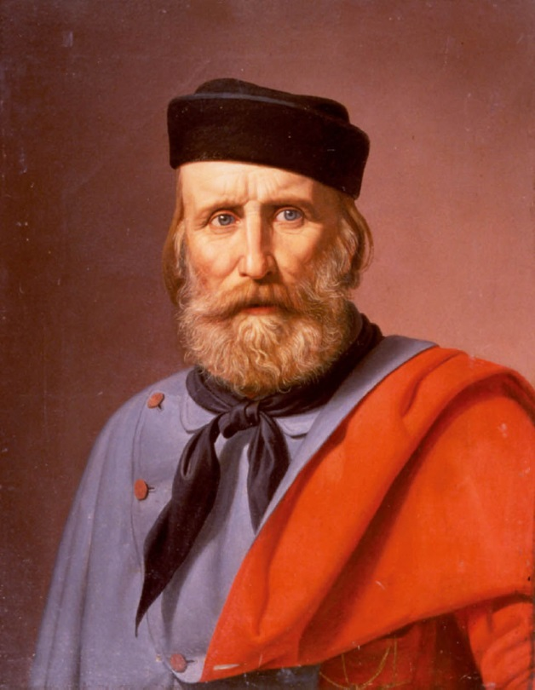
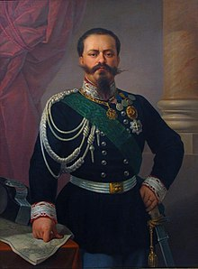
19
risorgimento
vede ho Giuseppe Mazzini
ze strany Sardinského království
dva pohledy
republikánský
monarchistický
savojská dynastie
Viktor Emanuel II.
členem i radikální Giuseppe Garibaldi
sjednocení Itálie shora (od vládnoucí elity)
sjednocení Itálie zdola (od lidu)
© Lukáš Lanč 2018
1871 hl. městem Řím (papež už má jen dnešní Vatikán)
1861
vyhlášeno Italské království

Slide 11
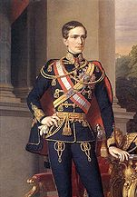
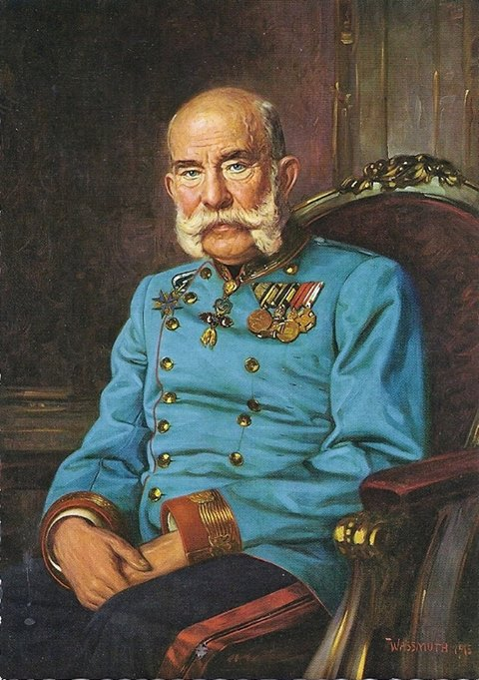
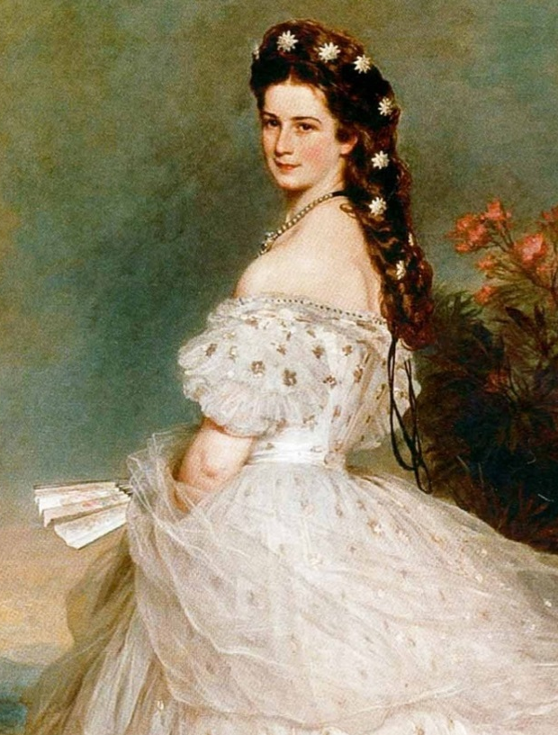
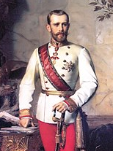
19
2. pol. 19. stol.
Rakouská monarchie
vláda jednoho panovníka
manželka „Sissi“
František Josef I.
nešťastné manželství
korunní princ Rudolf
1848 – 1916
nejdéle vládnoucí panovník u nás
© Lukáš Lanč 2018
proto následníkem Fr. Ferd. D‘Este
spáchal sebevraždu

Slide 12
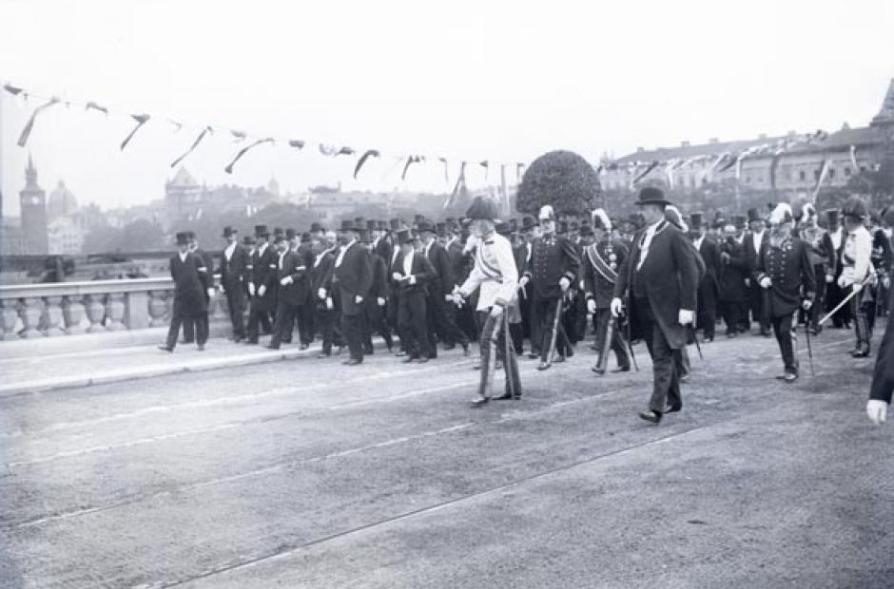
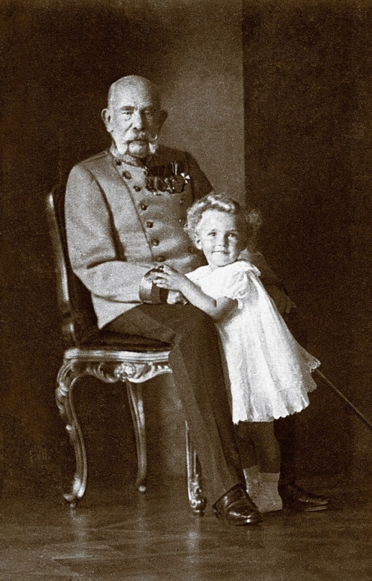
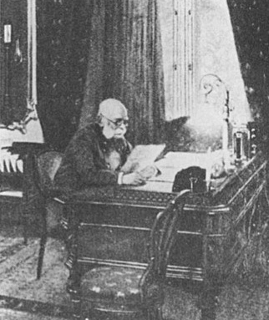
19
viz PL
František Josef I.
Češi mu říkají „starej Procházka“
podle novinového článku a fotografie „Procházka na mostě“, nemyšleno hanlivě
i ve vysokém věku se rád procházel
obdivoval armádu (přesto prohrával)
do Světové války se mu nechtělo
hrozně pracovitý
vysoké vzdělání, ale ne vysoká inteligence
© Lukáš Lanč 2018

Slide 13
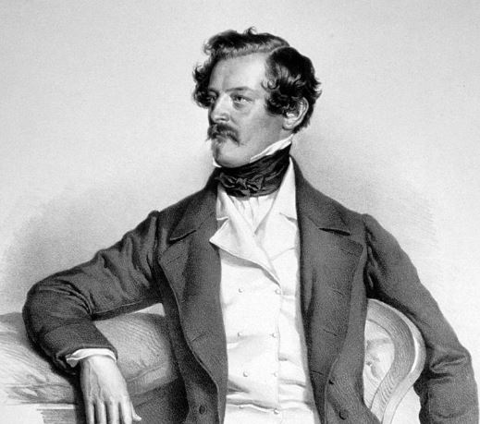
19
Trocha politiky
1851
Silvestrovské patenty
obnova absolutismu (po ústupcích z roku 1848),
podle ministra vnitra „bachův absol.“
cenzura, pevná ruka,…
až do 1859
1861
Schmerlingova ústava
či také „únorová“,
osekaná, ne moc pozitivně přijata,
stále hodně konzervativní a málo pokroková
česká politika
liberálové
(Palacký)
© Lukáš Lanč 2018
konzervativci
radikálové
(Frič, Sabina)

Slide 14
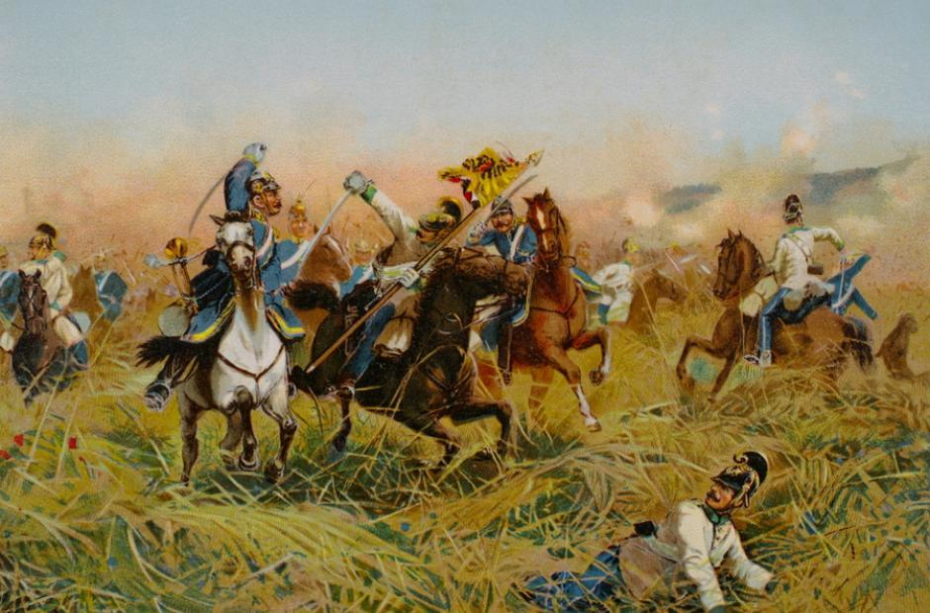
19
1866
prusko-rakouská válka
rakouská prohra
viz sjednocování Německa
např. bitva u Sadové
ztráta území
mezinárodní zesměšnění
oslabení pozice panovníka doma
Maďaři obnovují tlak z roku 1848
1867
© Lukáš Lanč 2018
Vídeň ustupuje
vznik
Rakousko-Uherska

Slide 15
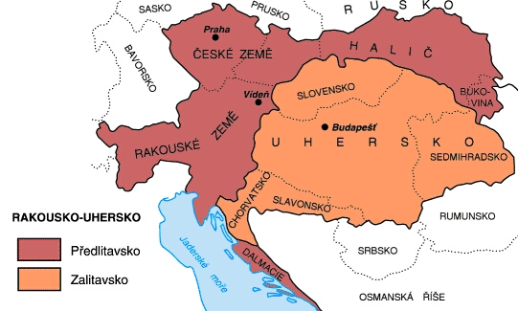
19
1867
Společné:
obrana
zahr. politika
obchod
finance
panovník
Rakousko-Uhersko
dualismus
či také
Předlitavsko x Zalitavsko
o vnitřních záležitostech si Maďaři rozhodují sami (mají vlastní vládu)
Češi do tzv. pasivní opozice
na tlak Němců a Maďarů císař neuskuteční
Češi chtějí trialismus
© Lukáš Lanč 2018

Slide 16
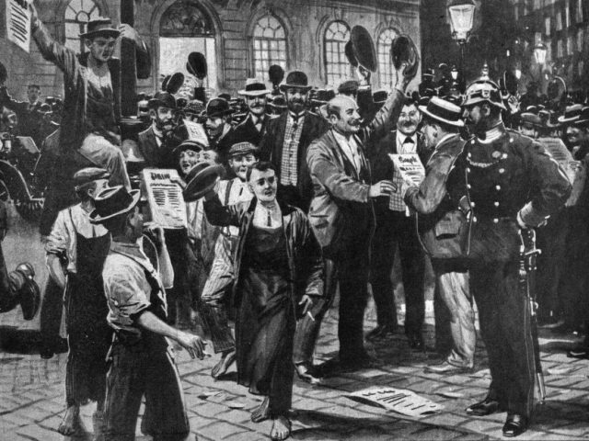
19
v pasivní opozici jen chvíli
od 1878 aktivní politika
„drobečková“
za malinké ústupky od Vídně souhlasíme se vším
1907
všeobecné volební právo (pro muže)
Politické strany v českých zemích
Českoslovanská demokracie
Agrární str.
© Lukáš Lanč 2018
Mladočeši
Realistická str.
Staročeši

Slide 17
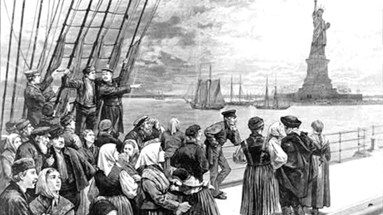
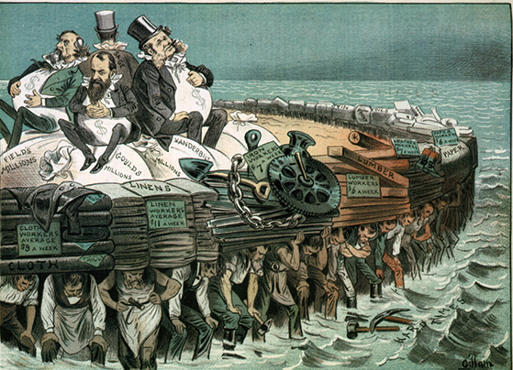
19
USA
„pozlacený věk“
(Gilded Age)
hodně pomáhá silná imigrace
70. léta 19. stol.
-
začátek 20. stol.
obrovský hospodářský boom
na druhou stranu
silná industrializace
(prim ve světě),
železnice!,
počátky zpracování ropy,
elektroenergetika
sociální problémy dělnictva
problémy s menšinami
© Lukáš Lanč 2018
zvýšení životní úrovně a vznik volného času!
černoši
indiáni

Slide 18
20
Asie na prahu Světové války
Japonsko
viz práce s textem
© Lukáš Lanč 2018

Slide 19
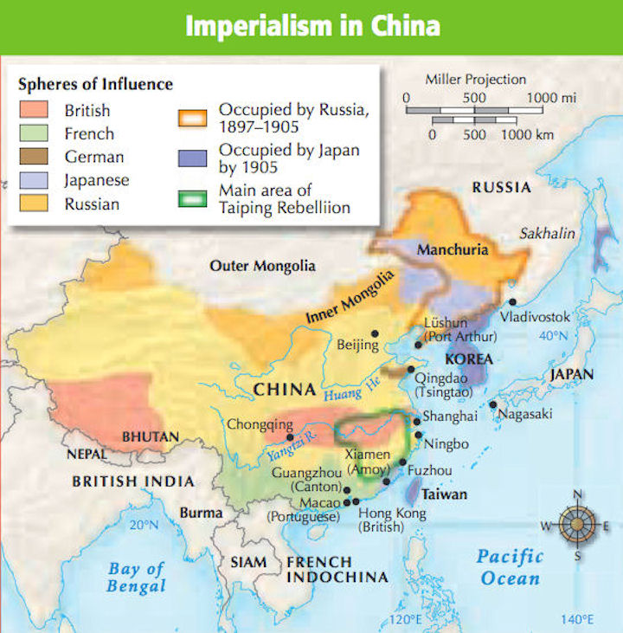
20
Čína
vnitřní konflikty
hrozně lidnatá země, mnoho různých národů
vláda dynastie Čching
1644 - 1912
vnější konflikty
Rusko, většina evropských mocností, Japonsko
někteří dobývají,
jiní expandují do Číny ekonomicky
© Lukáš Lanč 2018

